Slide 1



Slide 2
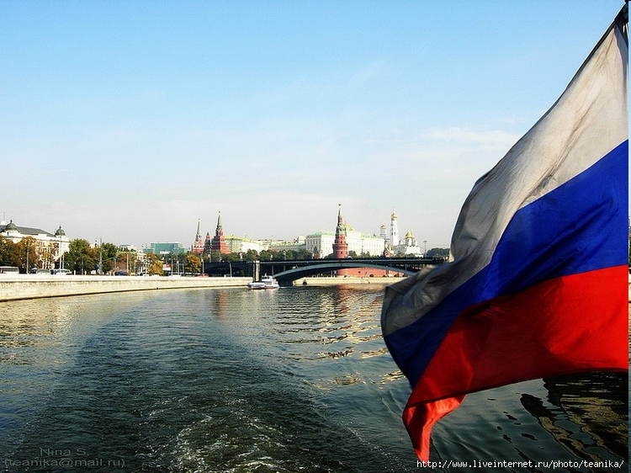
РОССИЯ – РОДИНА МОЯ!

Slide 3
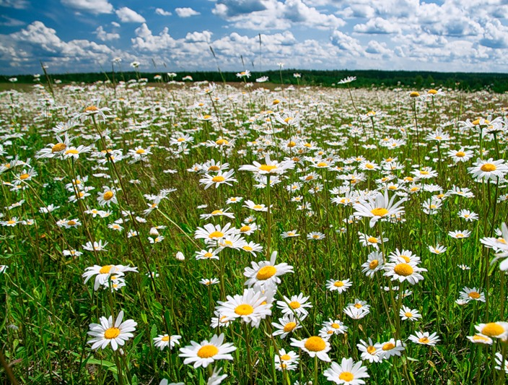
Это - Родина Моя!

Slide 4
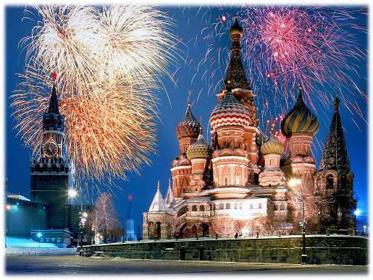
Родина! Это слово с детства знает каждый.
Родина – это место, где ты родился, где ты живёшь со своими родителями, со своими друзьями.

Slide 5
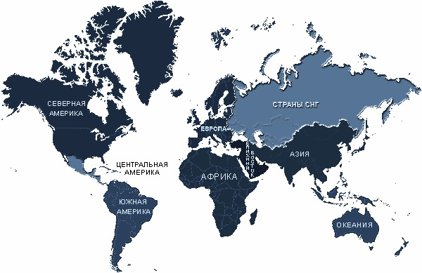
На свете много разных стран, но есть одна: от белых льдов до теплых рек раскинулась она.
Посмотрите на карту мира и сравните нашу страну по размеру с другими странами. Вы видите, что наша страна РОССИЯ, самое большое по площади государство мира.
РОССИЯ

Slide 6
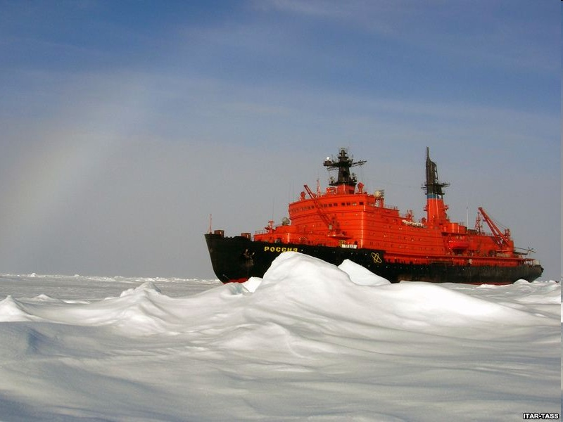
Велика наша Родина. Если сесть в самолёт и пролететь над её территорией, то можно увидеть белоснежные толщи льда Арктики.

Slide 7
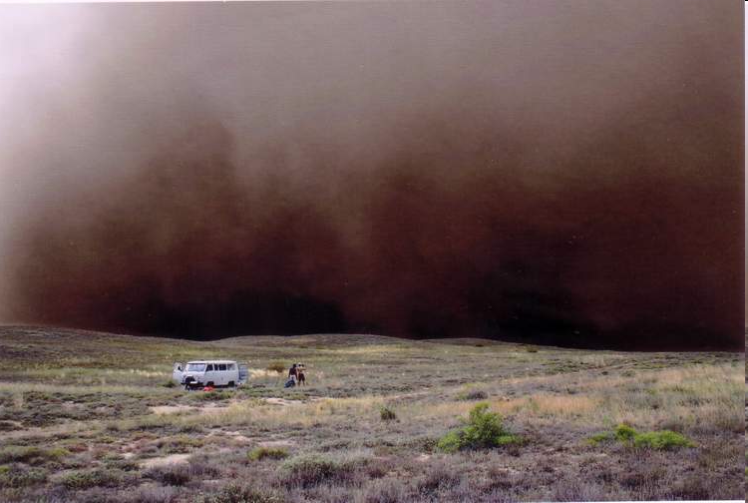
Знойные пустыни.

Slide 8
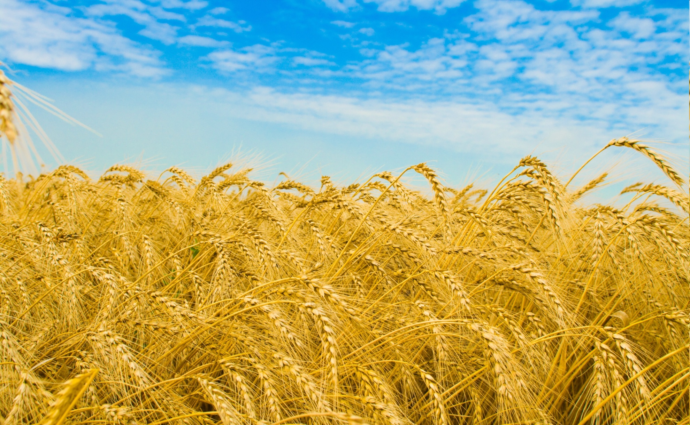
Вольные степи и огромные поля пшеницы.

Slide 9
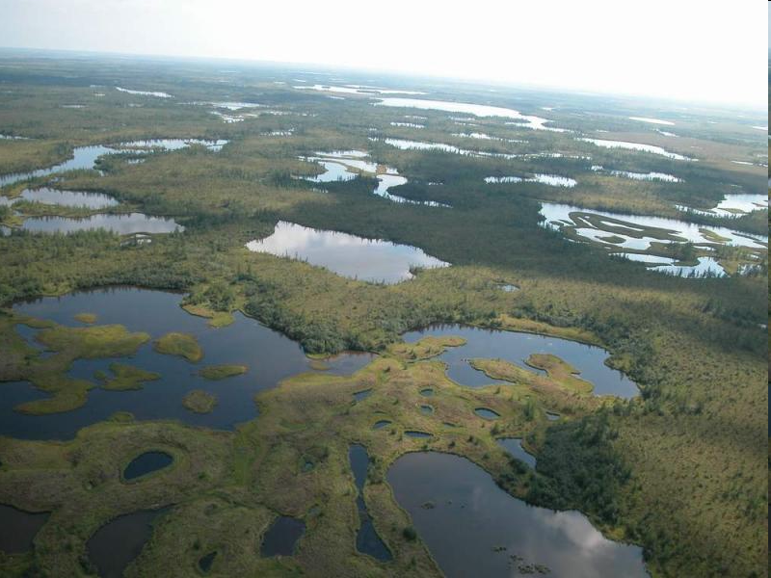
Холодная тундра.

Slide 10
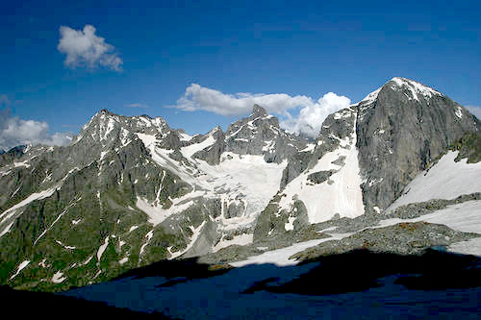
Высокие горы.

Slide 11
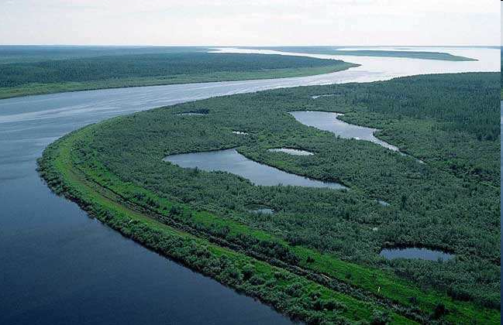
Могучие реки.

Slide 12
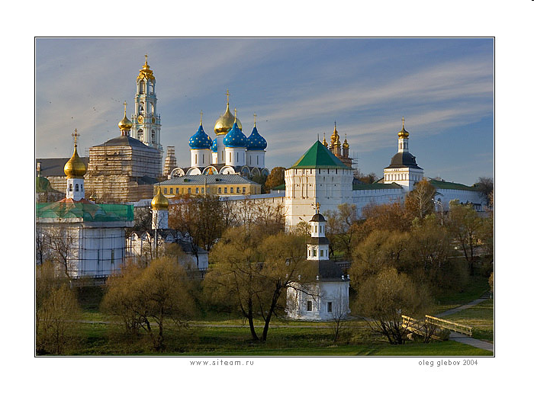
Великолепные храмы.

Slide 13
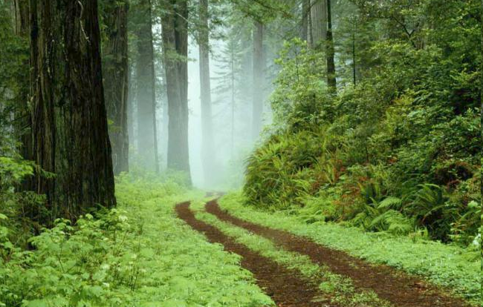
Гордость нашего народа – зелёный наряд – леса.

Slide 14
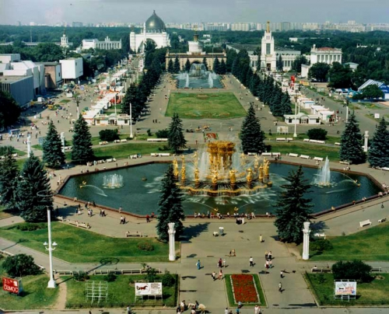
Мы видим как красива и богата наша страна.
Мы испытываем чувство гордости за свою Родину, за свой народ и страну, за свою землю и её историю.

Slide 15
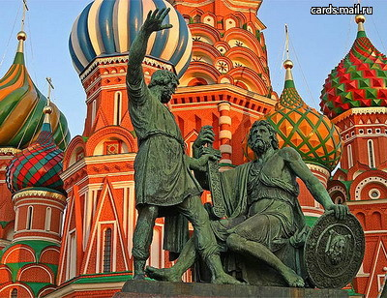
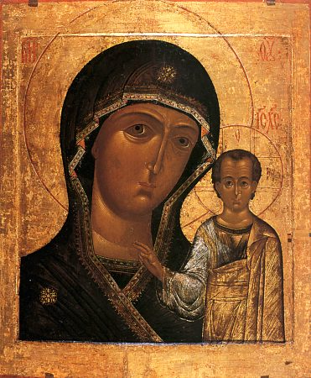
Мы знаем много знаменательных дат олицетворяющих историю
нашей Родины. Одной из самых важных является День народного
единства, или День Казанской иконы Божией Матери, который мы
будем отмечать 4 ноября. Это вовсе не новый праздник, а
возвращение к старой традиции. Этот праздник был установлен в
1649 году первым Российским царём, из династии Романовых,
Алексеем.

Slide 16
Прошло уже 400 лет. Мы не помним имён наших царей, но имена: князя Пожарского и гражданина Минина , спасителей России, знают все. Праздник 4 ноября был установлен в честь победы простых русских людей, под руководством князя Пожарского и гражданина Минина, над польско-литовскими захватчиками и освобождения Москвы в 1612 году.

Slide 17
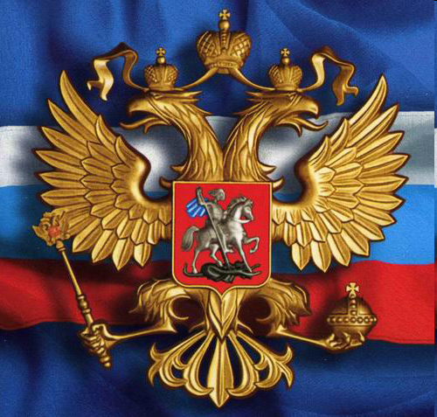
Олицетворяют родную землю её символы.
Каждое государство имеет свои символы – это Герб, Флаг, Гимн.
Символы – это знаки отличия нашей страны от других стран.
Символы нашей Родины насчитывают не одну сотню лет.
Первый государственный Герб России появился в конце 15 века, первый Флаг - в 18 веке, а первый Гимн – в 19 веке.

Slide 18
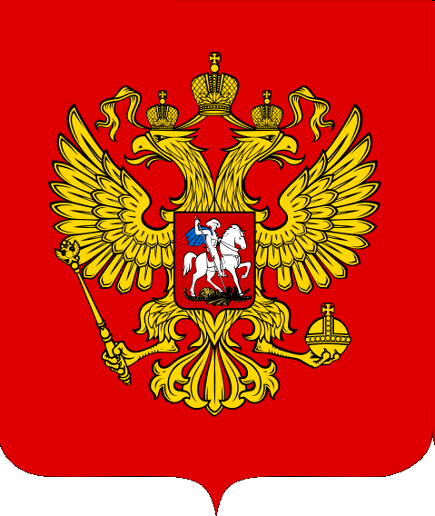
Герб – это отличительный знак государства изображаемый на флагах и других официальных документах.
В нем отражена история.
Герб России представляет собой изображение золотого двуглавого орла, помещённое на красном щите. Это символ единства народов России.
Над орлом – три короны, в лапах орла – скипетр (золотой жезл) и держава (золотой шар), а на груди на красном щите – всадник, поражающий копьём дракона.
Короны над головами орла рассматриваются как символы союза республик, краёв, областей, из которых состоит Российская Федерация. Скипетр и держава означают сильную власть, защиту государства и его единство. Всадник на щите – не только символ столицы России – Москвы, но и олицетворение победы добра над злом, готовности нашего народа защищать страну от врагов.

Slide 19
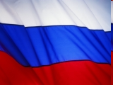
Наш российский флаг – трёхцветный.
Каждому цвету придаётся своё значение.
Белый цвет – цвет чистоты и надежды. Красный – цвет крови, жизни.
Синий – цвет безоблачного мирного неба.
Государственный флаг РФ постоянно поднят на зданиях органов власти нашей страны. Он вывешивается в дни государственных праздников, торжественных церемоний. Поднимается на зданиях дипломатических
представительств России за рубежом. Флаг – наша святыня, и мы
должны относиться к нему с уважением и почитанием.

Slide 20
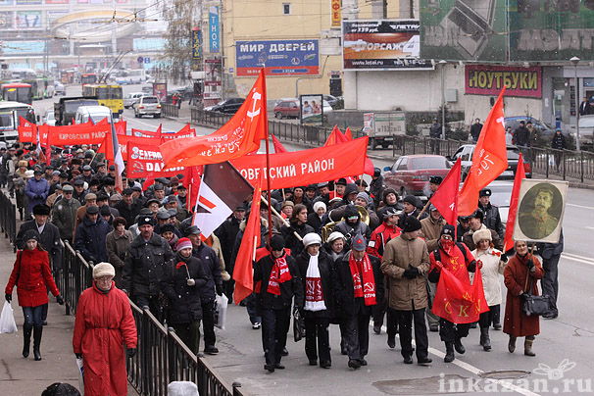
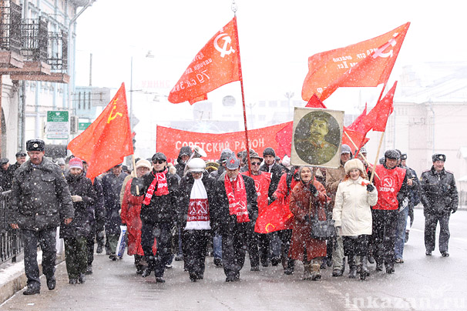
Гимн исполняется в особых, наиболее важных случаях. Его слушают и исполняют стоя. Гимн имеет огромное значение для своего народа как в прошлом так и в настоящем.
Торжественные звуки гимна сплачивают нацию, вселяют в неё чувство гордости за свою Родину, вдохновляют народ на новые свершения – такова идея гимна.
Обязательная традиция иметь каждой стране свои герб, флаг, гимн установилась в XX веке. Отношение к гербу, флагу и гимну – это и отношение к самому государству. Мы познакомились с государственными символами величия и могущества России. Они достались нам в наследство от предков. Какими они станут в будущем – зависит только от нас.

Slide 21
Гимн России
Россия - священная наша держава!
Россия - любимая наша страна!
Могучая воля, великая слава –
Твое достоянье на все времена.
Славься, Отечество наше свободное –
Братских народов союз вековой.
Предками данная мудрость народная.
Славься, страна! Мы гордимся тобой!
От южных морей до полярного края
Раскинулись наши леса и поля.
Одна ты на свете! Одна ты такая!
Хранимая Богом родная земля.
Славься, Отечество наше свободное
Братских народов союз вековой.
Предками данная мудрость народная.
Славься, страна! Мы гордимся тобой!
Широкий простор для мечты и для жизни,
Грядущие нам открывают года.
Нам силу дает наша верность Отчизне.
Так было, так есть и так будет всегда!
Славься, Отечество наше свободное –
Братских народов союз вековой.
Предками данная мудрость народная.
Славься, страна! Мы гордимся тобой!

Slide 22


